Slide 1


Slide 2
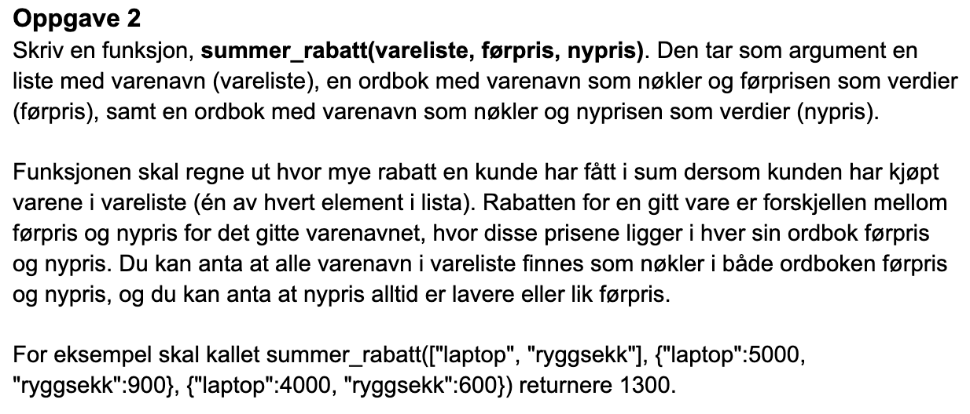

Slide 3
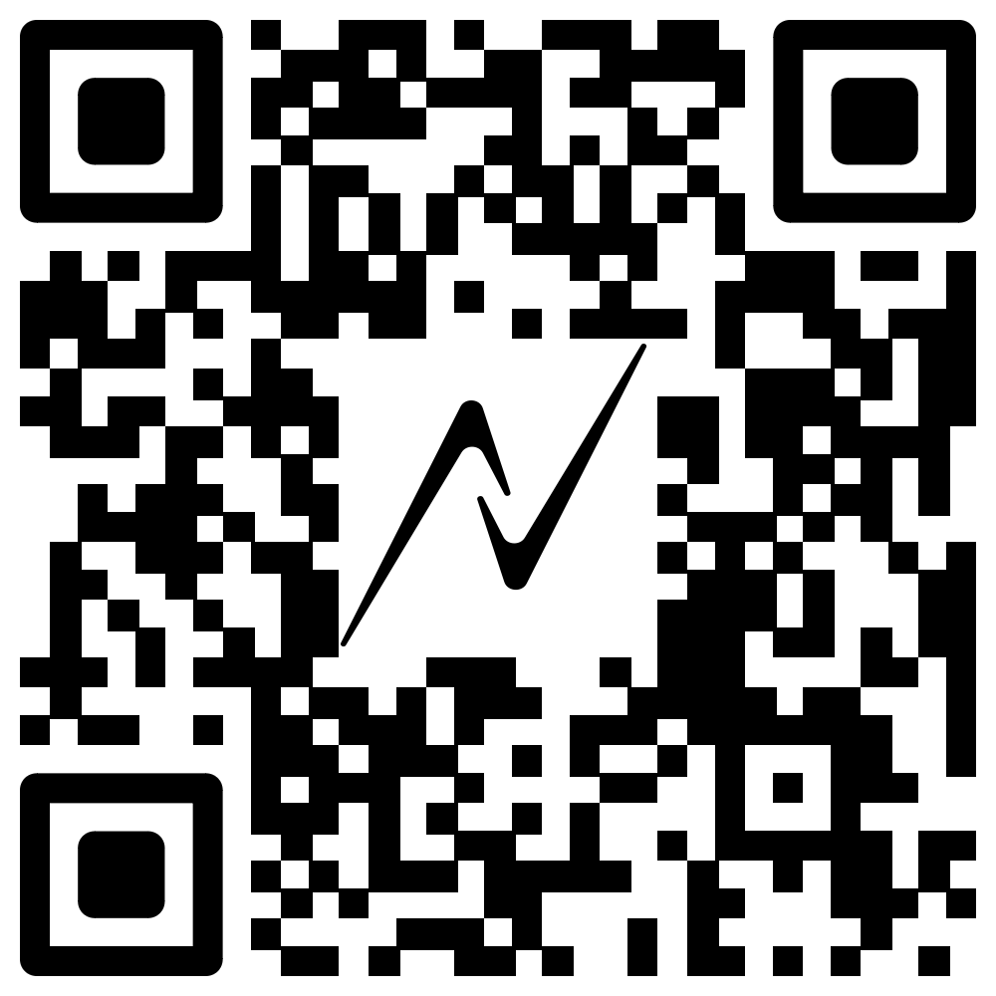
Pause <3
Gruppe 6
Husk å registrere oppmøte :)
https://nettskjema.no/a/in1000gruppetime

Slide 4
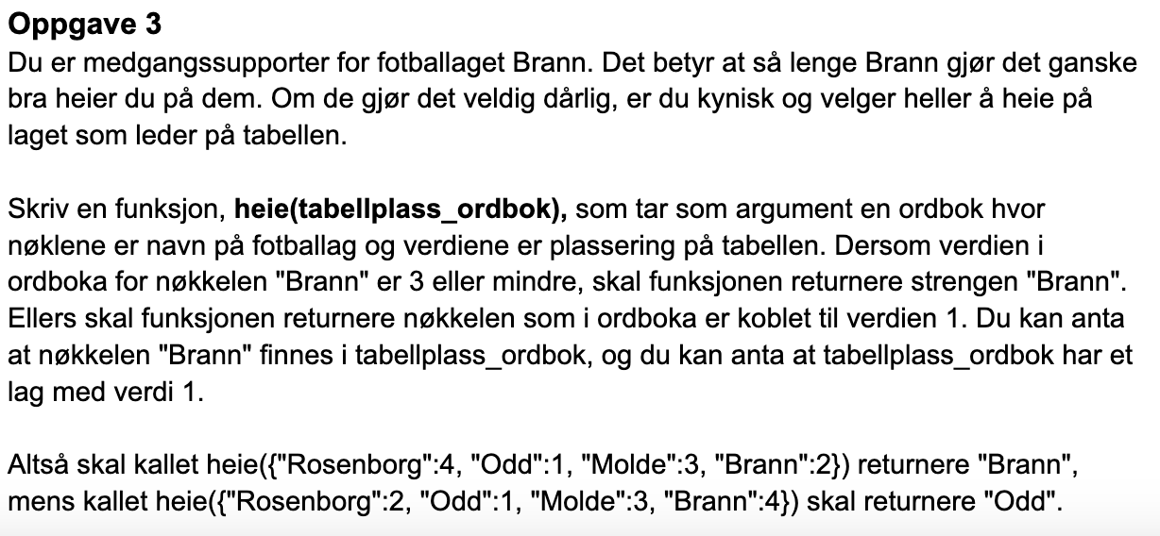

Slide 5
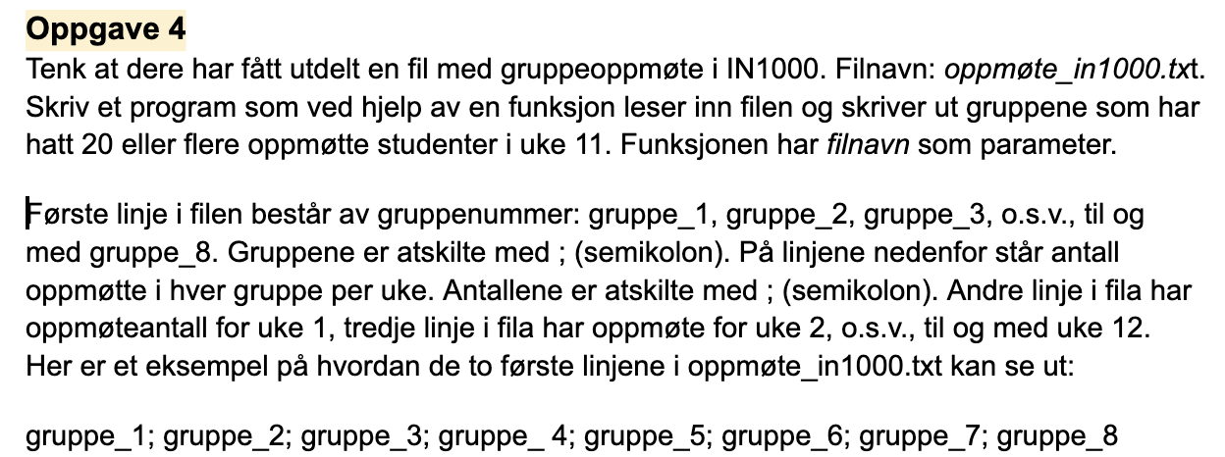

Slide 6
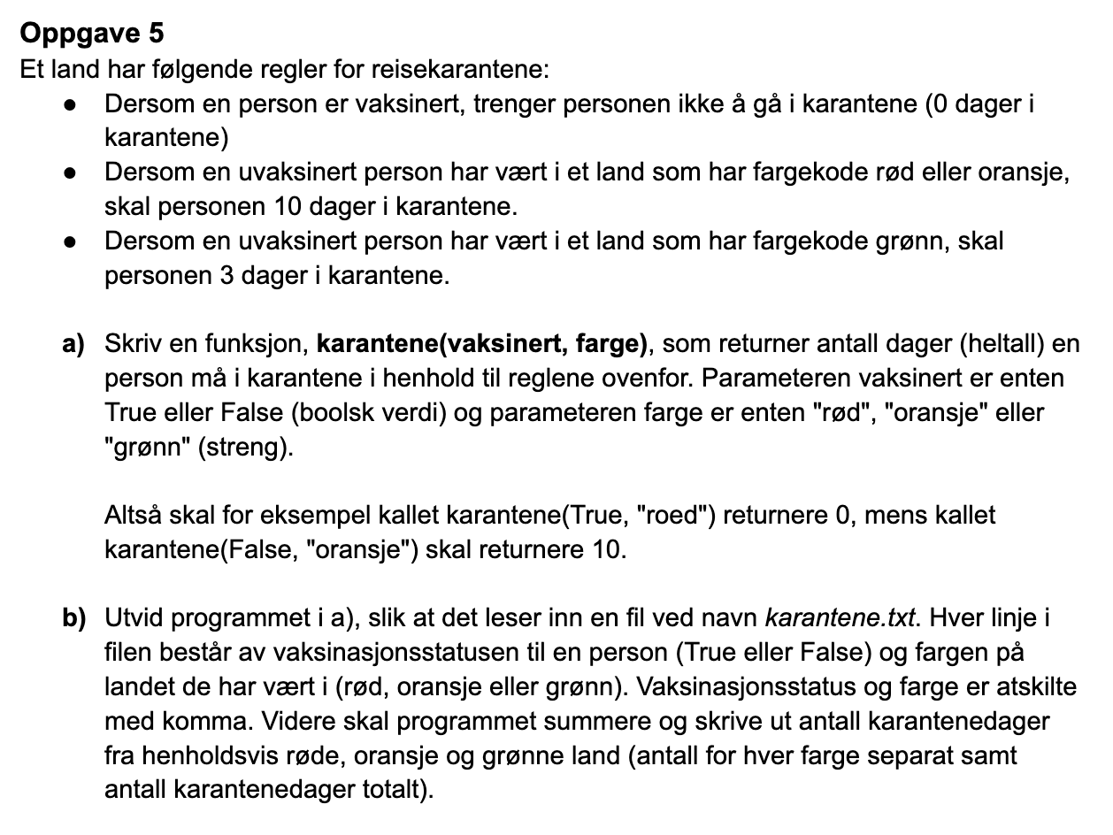

Slide 7
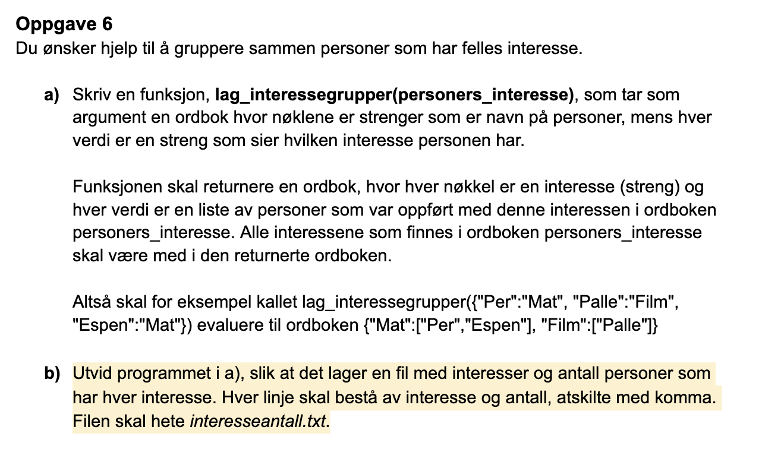

Slide 8
